Slide 1

#Lupita Giraud
#Béatrice Popa

Slide 2
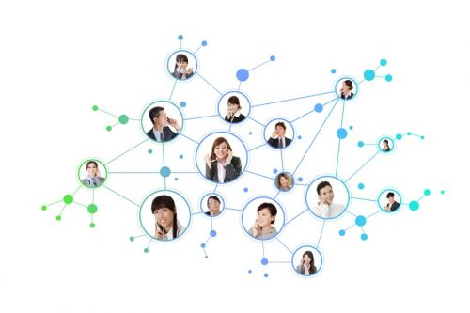

Twitter… késako ?
sites
internet
partager du contenu
Les réseaux
sociaux
les utilisateurs
créer des pages
applications mobiles
échanger des fichiers et des données avec une communauté
Réseau social de microblogage, qui permet aux utilisateurs d’envoyer des messages - tweets ou gazouillis - par messagerie instantanée

Slide 3
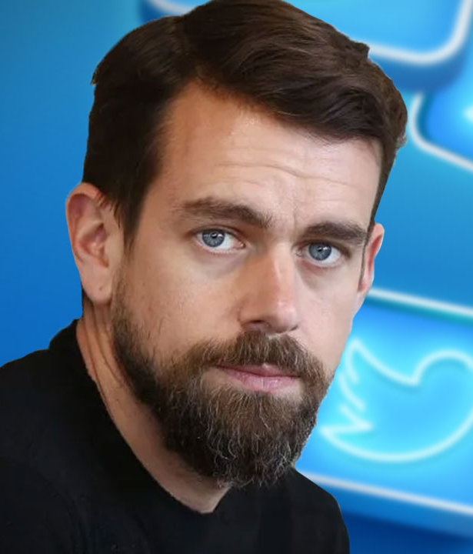
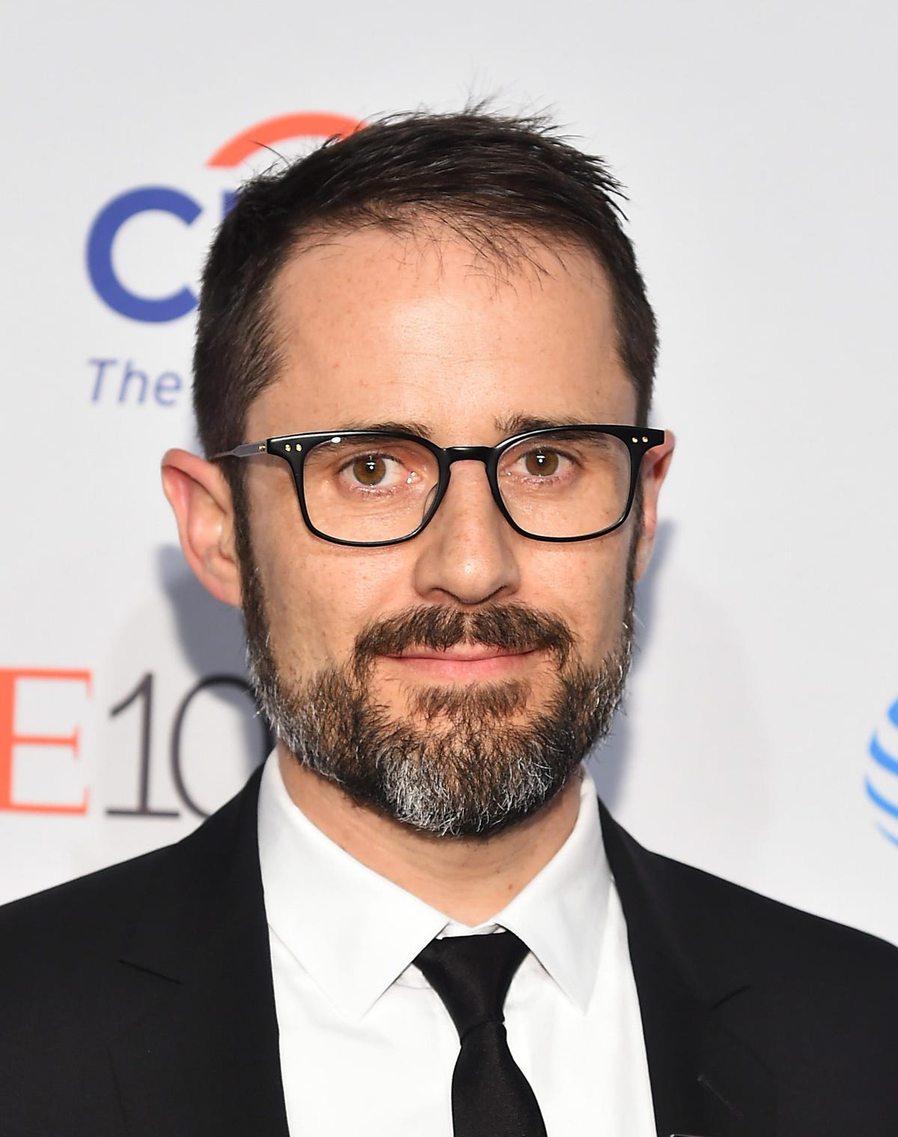


Les créateurs de Twitter
Jack Dorsey
Evan Williams
Biz Stones
Noah Glass
né le 19 novembre 1976 à Saint-Louis, informaticien et entrepreneur américain
né le 31 mars 1972 à Clarks, Nebraska, entrepreneur technologique et dirigeant américain
né le 10 mars 1974 à Boston,
entrepreneur américain
né le 1er janvier 1981 à Massachusetts, développeur américain

Slide 4
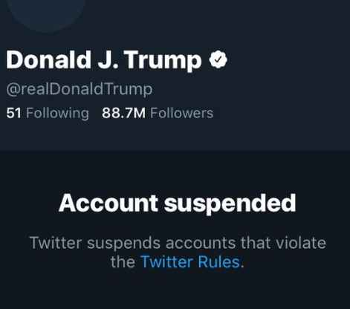
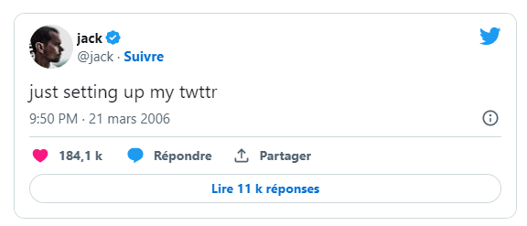
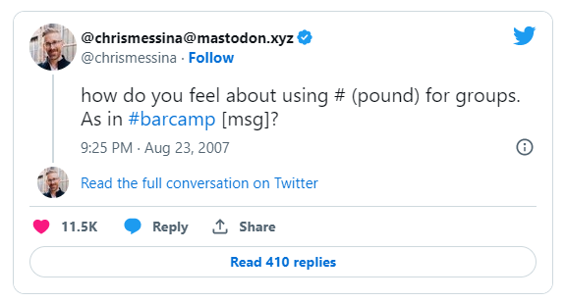
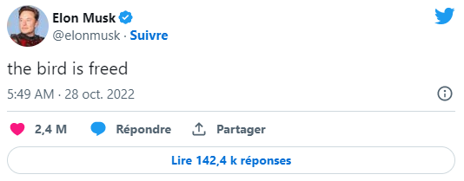

Premier tweet
Introduction en bourse de Twitter
Dernier tweet de Donald Trump
Usage du hashtag
2006
2007
2010
2013
2016
2021
2022
Instantanéité des nouvelles infos
Rachat de Twitter par Elon Musk
Fil d’actualité algorithmique qui modifie l’ordre d’apparition des tweets en fonction de la pertinence et de l’intérêt de chacun

Slide 5
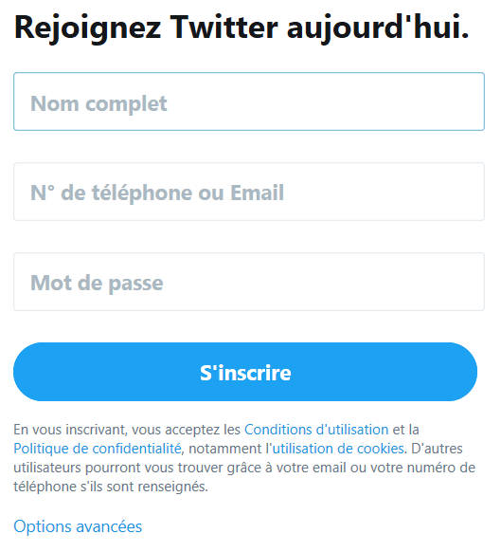
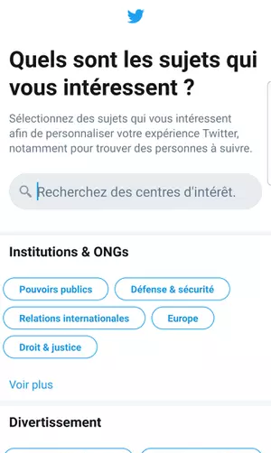
Champs obligatoires
Inscription :
nom et prénom
date de naissance
adresse mail ou numéro de téléphone
choix en fonction de ses goûts, en choisissant ses thèmes et abonnements préférés

Slide 6
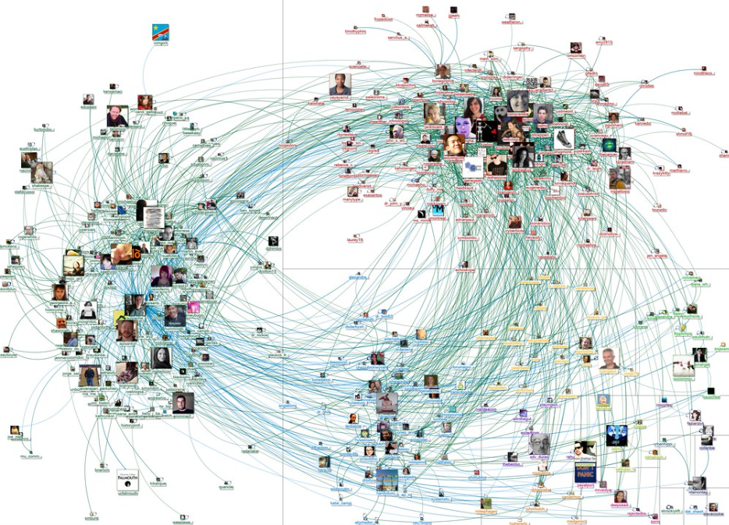
La sécurité #Twitter
Des mécanismes de sécurité de plus haut niveau
Sécurisation par HTTPS
Cryptage
Authentification à deux facteurs
Twitter a également mis en place des paramètres de confidentialité qui permettent aux utilisateurs de contrôler comment et quand leurs données sont utilisées

Slide 7
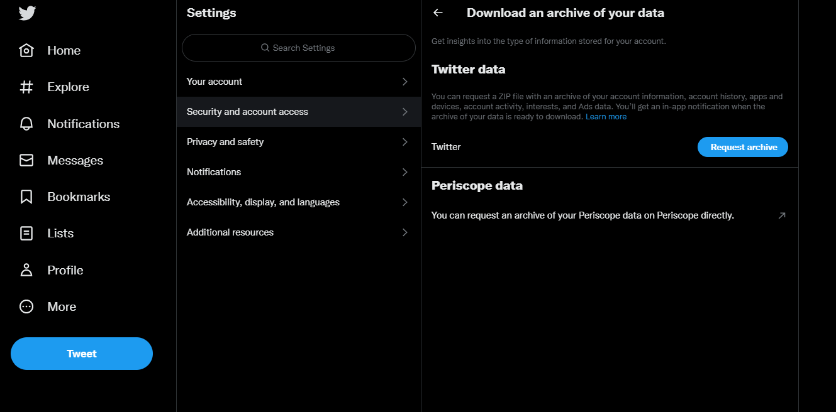
Gestion des données personnelles
Pour obtenir une copie des données récoltées par Twitter, il faut accéder aux
paramètres
mon profil
télécharger une archive de vos données

Slide 8
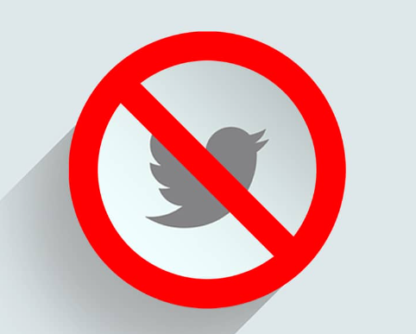
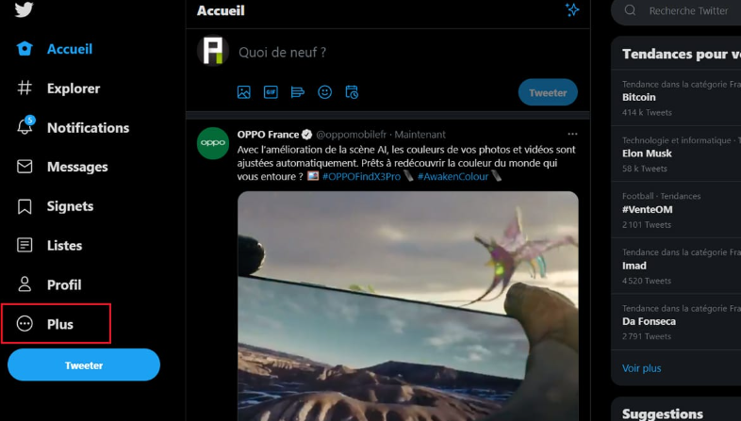
Comment se désinscrire de Twitter

Slide 9
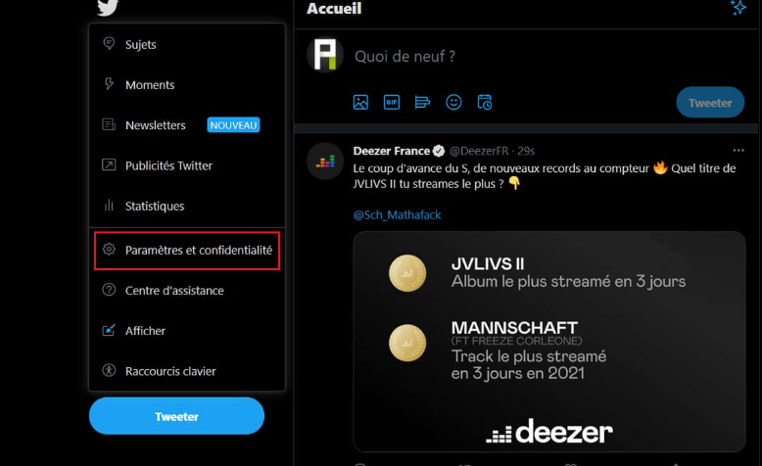
Comment se désinscrire de Twitter

Slide 10
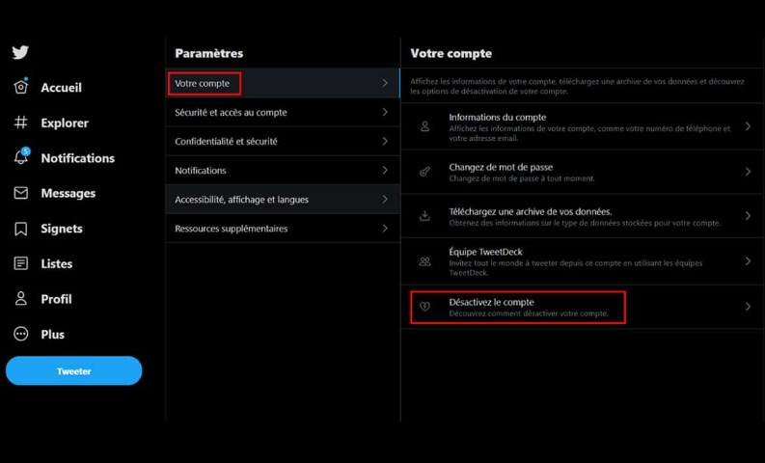
Comment se désinscrire de Twitter

Slide 11
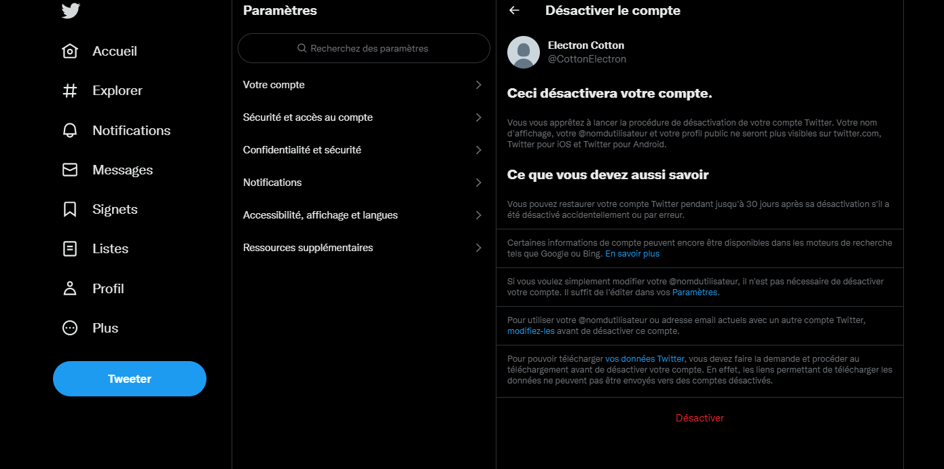
Comment se désinscrire de Twitter
Une période de réactivation de 30 jours est lancée, après laquelle le compte sera définitivement supprimé

Slide 12
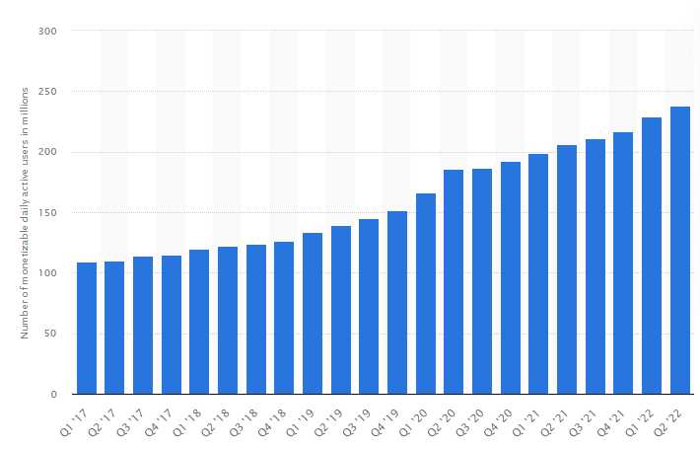
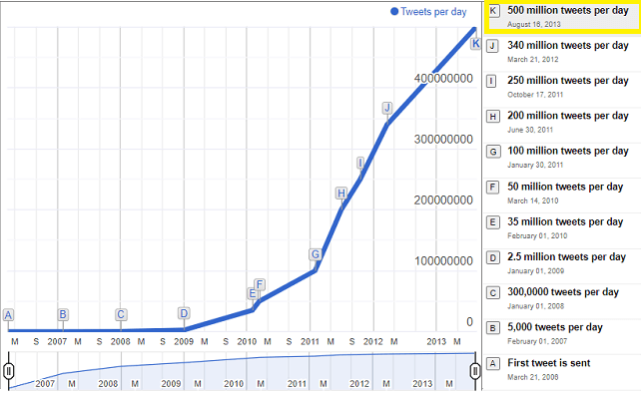
Twitter est-il en expansion ou en déclin?
Nombre de comptes Twitter
Nombre de tweets par jour
Site officiel de Twitter
D’après Internet Live Stats
Plus de 80 % des utilisateurs de Twitter accèdent quotidiennement
La popularité est toujours croissante
Notes:
Twitter n’a cessé de croître au cours de ces dernières années.
Selon le site officiel, Twitter compte plus de 330 millions d’utilisateurs actifs et plus de 500 millions de tweets sont envoyés chaque jour.
De plus, selon une étude récente de Statista, plus de 80 % des utilisateurs de Twitter accèdent quotidiennement à la plateforme.
Twitter est toujours une plateforme populaire pour les médias sociaux et la communication, et sa popularité est toujours croissante.

Slide 13
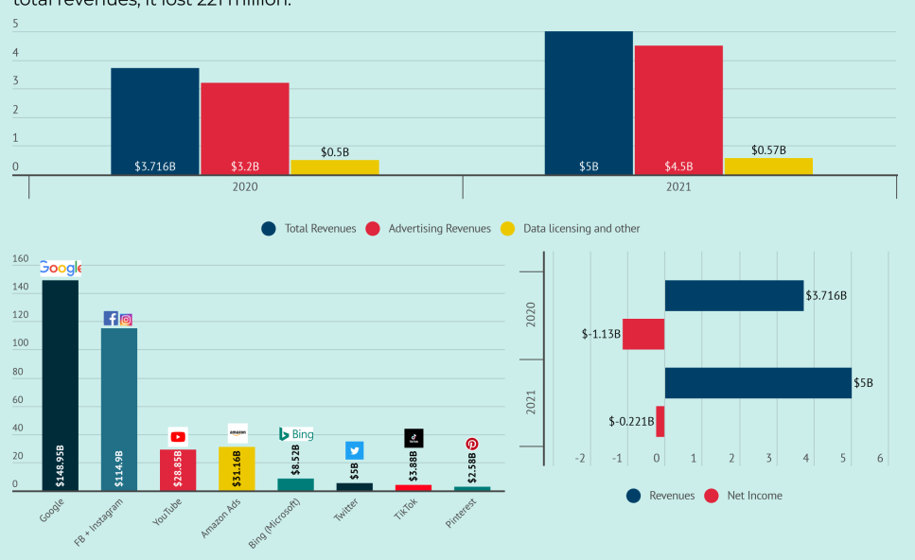
Sources de revenus
la publicité
les licences de données

Slide 14
Conclusion
Twitter est un excellent outil de partage d’information entre les internautes de manière efficace et ouverte
En limitant les messages à 280 caractères, l’information est condensée et circule rapidement, les utilisateurs sont informés vite – rapidité de lecture
Les utilisateurs sont tenus informés aussi grâce aux abonnements tout en pouvant gérer leurs centres d’intérêt
Grâce à la mondialisation, Twitter est devenu un outil puissant pour propager l’information à une grande audience

Slide 15
Sources
Internet Live Stats
Statisca
Twitter.com
FourWeekMBA
Wikipedia.fr
Lefigaro.fr
Larevuedesmedias
Beta.OpenAI.com

Slide 16
#Merci

